Slide 1

titulo_ppt
fecha_ppt

Slide 2
Primera Lectura (primera_lectura_dir)
primera_lectura1

Slide 3
Primera Lectura (primera_lectura_dir)
primera_lectura2

Slide 4
Primera Lectura (primera_lectura_dir)
primera_lectura3

Slide 5
Salmo Responsorial (salmo_dir)
salmo1

Slide 6
Segunda Lectura (segunda_lectura_dir)
segunda_lectura1

Slide 7
Segunda Lectura (segunda_lectura_dir)
segunda_lectura2

Slide 8
Segunda Lectura (segunda_lectura_dir)
segunda_lectura3

Slide 9
Evangelio (evangelio_dir)
evangelio1

Slide 10
Evangelio (evangelio_dir)
evangelio2

Slide 11
Evangelio (evangelio_dir)
evangelio3

Slide 12
Evangelio (evangelio_dir)
evangelio4

Slide 13

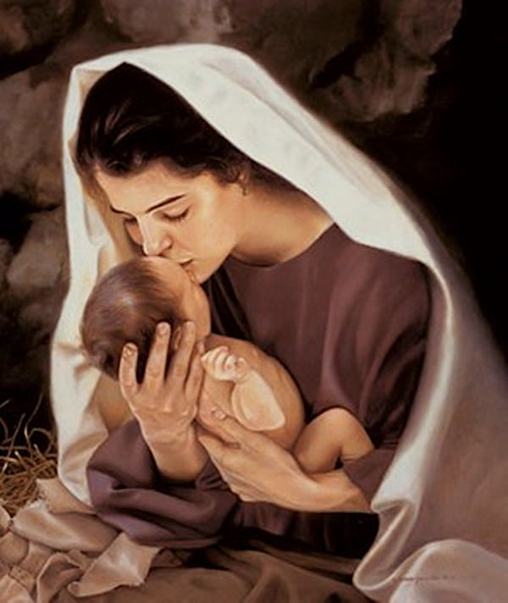

Slide 14
Avisos
Horarios de la Parroquia en Enero y Febrero 2017
Horarios de misa:
Lunes a sábado a las 20:00 hrs.
(se suspende la misa 8:10 hrs.)
Domingos a las 11:00, 12:30 y 20:00 hrs.
(se suspende misa de 9:30 hrs.)
Oficina parroquial:
Lunes a Viernes de 10:00 a 13:00hrs.
y de 17:00 a 20:00hrs.
Cualquier duda consulte la página: www.stm.cl

